Slide 1

Předsednictví ČR v Radě EU
v agendách MŠMT
Formace Rady COMPET: Výzkum
Formace Rady EYCS: Vzdělávání, EYCS: Mládež, EYCS: Sport
Tisková konference
ministra školství, mládeže a tělovýchovy Vladimíra Balaše
11. ledna 2023

Slide 2



+
=

Slide 3
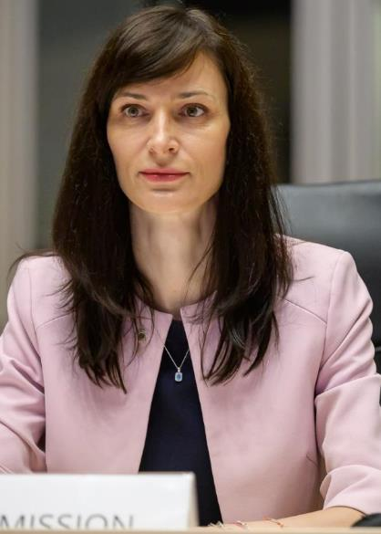
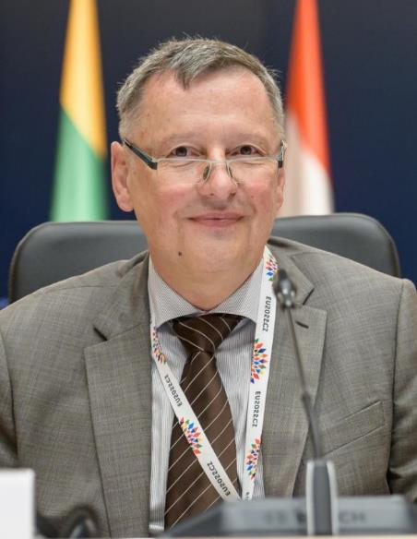
Mariya Gabriel, komisařka
pro inovace, výzkum, kulturu, vzdělávání a mládež
Vladimír Balaš, předseda Rady
COMPET – výzkum, EYCS - vzdělávání, mládež, sport

Slide 4
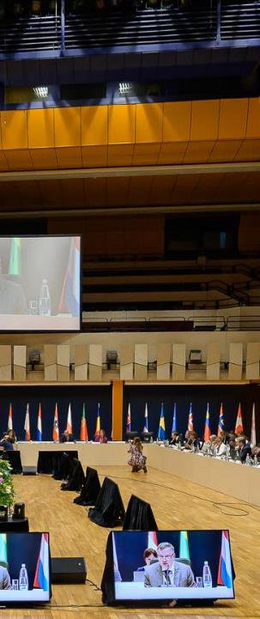

PRIORITY MŠMT V CZ PRES 2022
Výzkum:
Synergie ve financování výzkumu a inovací v Evropě
Evropský a globální ekosystém výzkumných infrastruktur
Nová evropská inovační agenda a valorizace znalostí
Vzdělávání:
Digitální well-being
Kvalitní vzdělávání pro všechny - Cesty ke školnímu úspěchu
Mládež: Posilování mezigeneračního dialogu
Sport: Udržitelná sportovní infrastruktura

Slide 5
Formace Rady COMPET: Výzkum

Slide 6
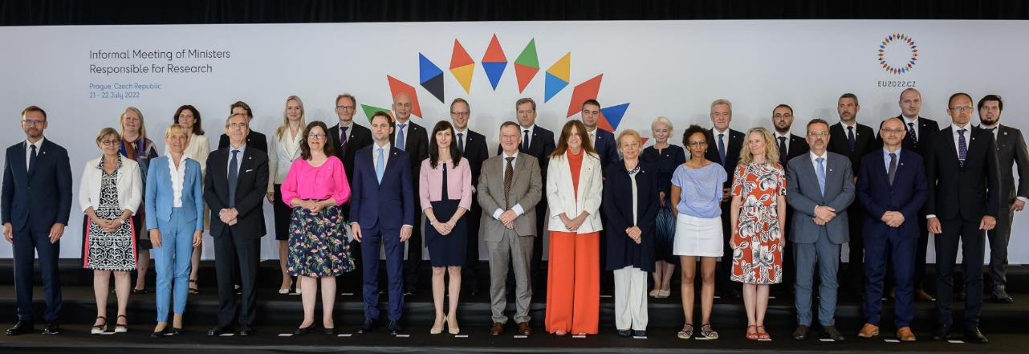

Slide 7
Konference k synergiím ve financování výzkumu a inovací v Evropě
7.–8. července 2022 v Praze
Přes 250 účastníků z celé Evropy prezenčně, další stovky online
Využívání synergií ve financování výzkumu a inovací: maximalizace a efektivizace zdrojů
(národní rozpočty, kohezní a komunitární zdroje, Digitální Evropa a další)
Pražská deklarace k synergiím ve financování výzkumu a inovací v Evropě
  Politicky podpořena ze strany všech členských států
  Odstraňování bariér znemožňujících synergie
  Výzva členským státům i Evropské komisi k hledání cest

Slide 8
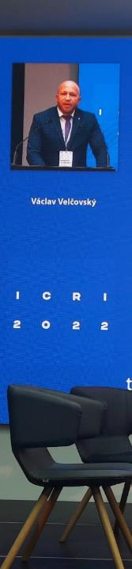
Konference k výzkumným infrastrukturám (ICRI)
19.–21. října 2022 v Brně
Přes 450 účastníků z celého světa prezenčně, další stovky online
Role výzkumných infrastruktur v řešení velkých celospolečenských výzev
jako Covid-19, energetické krize, zelené a digitální transformace,
Cíle udržitelného rozvoje OSN ad.
Brněnská deklarace k rozvoji globálního ekosystému výzkumných infrastruktur
  Politicky podpořena ze strany všech členských států i kolegiem komisařů
  Komplementární k Závěrům Rady EU k výzkumným infrastrukturám
  Integrace kapacit výzkumných infrastruktur a vědeckých dat na celosvětové
  úrovni

Slide 9
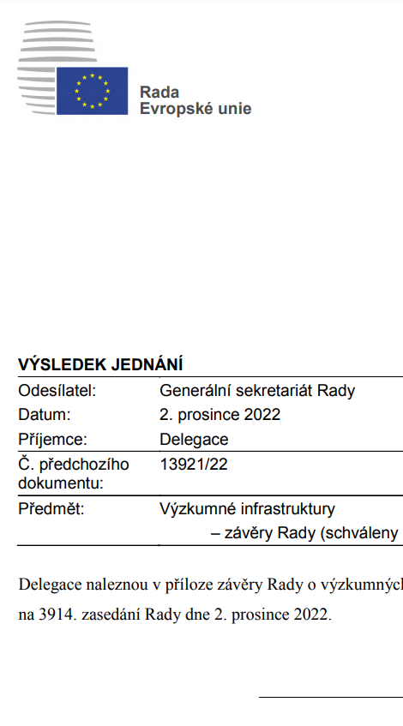
Přijaté dokumenty
Deklarace (právně nezávazné)
  Pražská deklarace
  k synergiím ve financování výzkumu a inovací v Evropě
  Brněnská deklarace
  k rozvoji globálního ekosystému výzkumných infrastruktur
Závěry Rady EU
  Závěry Rady EU k výzkumným infrastrukturám
  Závěry Rady EU k nové evropské inovační agendě
  Závěry Rady EU na téma Widening
Doporučení Rady EU
  Doporučení Rady EU k principům valorizace znalostí

Slide 10
Formace Rady EYCS: Vzdělávání

Slide 11
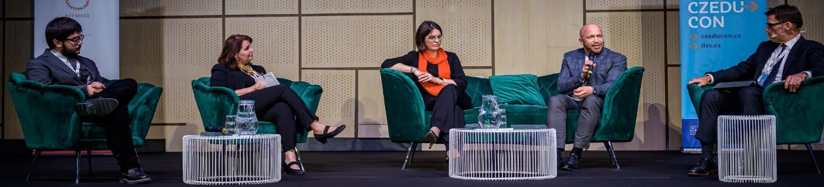
CZEDUCON: flagship konference v oblasti vysokého školství
21.–22. listopadu 2022 v Praze
Přes 650 účastníků a 60 mluvčích
Internacionalizace vysokých škol
(zefektivnění spolupráce, odstraňování bariér, mikrocertifikáty, zelená a digitální transformace,
pomoc ukrajinskému vysokému školství)
Účast předních evropských odborníků a policy makerů
Key Note Speaker: Kateřina Šimáčková, soudkyně
Evropského soudu pro lidská práva

Slide 12
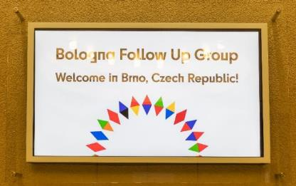
Zasedání Řídicí skupiny Boloňského procesu
  7.-8. listopadu 2022 v Brně
  BFUG tvoří členové EHEA (Evropský prostor vysoko-
  školského vzdělávání): 49 zemí + Evropská komise ad.
  ČR spolupředsedala s Kazachstánem
  Úspěchy:
    schválení Pracovní skupiny pro přípravu Pravidel
    a předpisů pro správu EHEA, kterou povede ČR
    schválení Cestovní mapy pro přípravu před ministerskou
    konferencí a Global Policy Forum (2024)
    možnost podpory ukrajinských vysokých škol

Slide 13
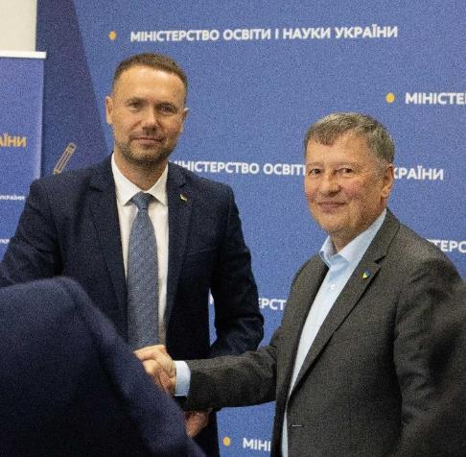
Ukrajinské děti, žáci a studenti ve členských státech EU
3 bilaterální jednání
Účast zástupců Ukrajiny na jednáních
ke vzdělávání, mládeži a sportu
Zprostředkování klíčových informací mezi Ukrajinou, členskými státy a Evropskou komisí (kurikula, zavření hranic, zápisy, přijímání na SŠ/VŠ apod.)
Screening stavu integrace ukrajinských žáků ve členských státech

Slide 14
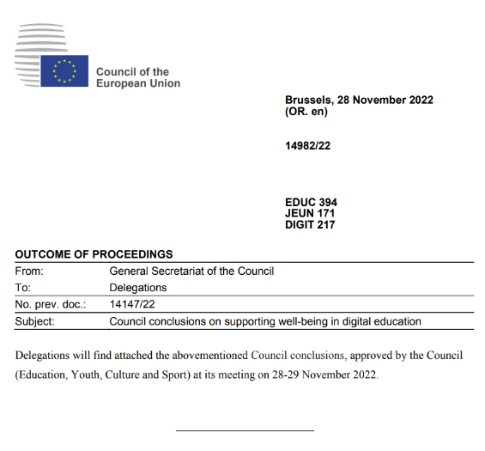
Přijaté dokumenty
Závěry Rady EU
  Závěry Rady EU o podpoře well-beingu
  v digitálním vzdělávání
Doporučení Rady EU
  Doporučení Rady EU o cestách
  ke školnímu úspěchu

Slide 15
Formace Rady EYCS: Sport

Slide 16
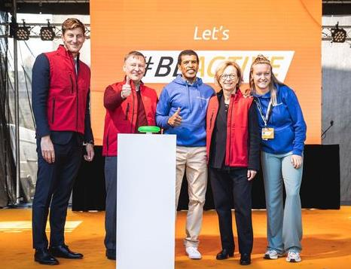
Evropský týden sportu
Politická gesce MŠMT
(pověřeno předsedou vlády),
věcná gesce, vč. akcí, NSA
Týden sportu zahájen 23. září 2022
na Vyšehradě
Cíl: podpora pohybových aktivit
v celé Evropě

Slide 17

Přijaté dokumenty
Závěry Rady EU
  Závěry Rady EU o udržitelné
  a přístupné sportovní
  infrastruktuře

Slide 18
Formace Rady EYCS: Mládež

Slide 19
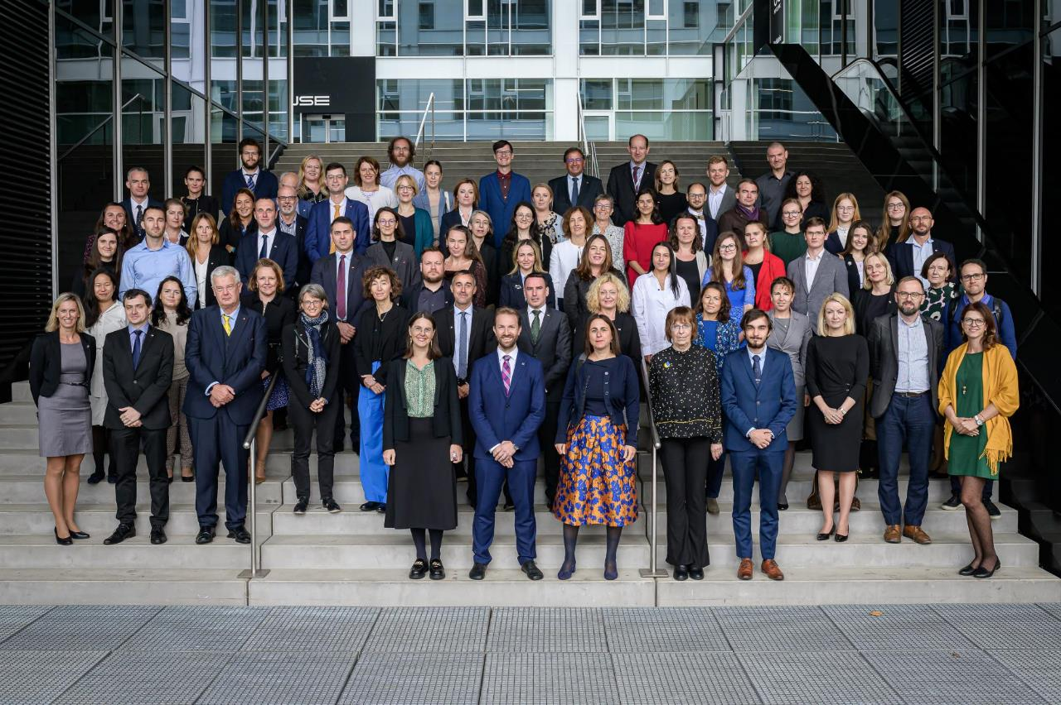
Cokoliv – fotka? Statistiky?

Slide 20
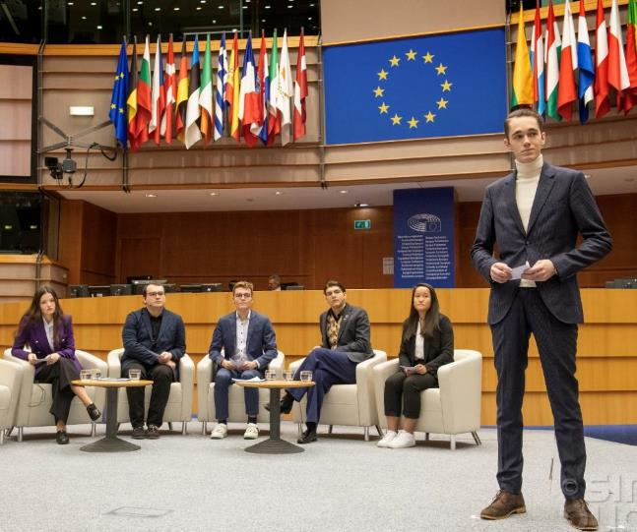
Claim the Future
6. prosince 2022 v Bruselu
Inovace CZ PRES: vůbec první společná konference Rady, Parlamentu a Komise
Více než 900 účastníků prezenčně
+ stovky online
Cíl: Jak mladé lidi motivovat a přímo zapojit do formování EU? Jak zvýšit jejich
zájem o veřejné otázky?
Inovace CZ PRES: hlavní část připravena přímo mladými – výběr témat i mluvčích
Extrémně pozitivní ohlas od všech aktérů

Slide 21
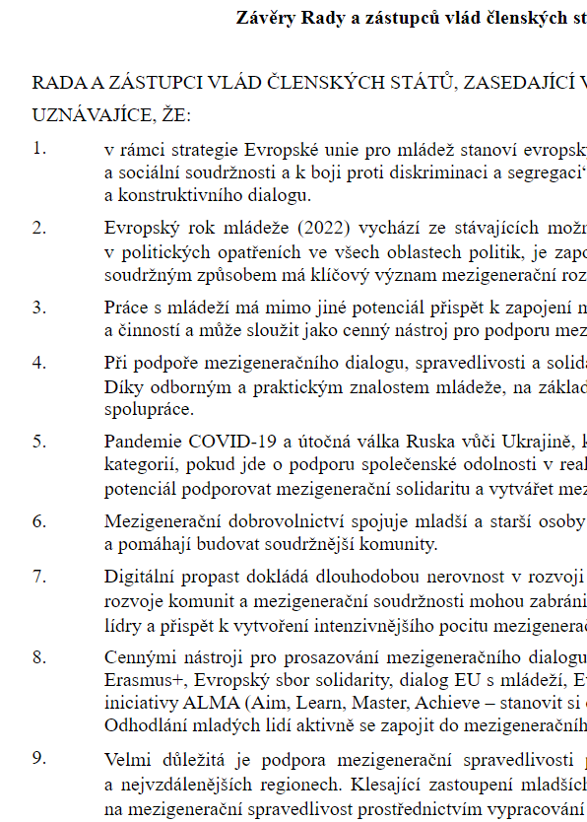
Přijaté dokumenty
Závěry Rady EU
  Závěry Rady EU o podpoře
  mezigeneračního rozměru
  v oblasti mládeže

Slide 22
NEJVÍCE OCEŇOVANÉ PŘÍSTUPY

Slide 23
  Úspěšně zvládnuté předsednictví v Radě EU, navíc první
  plně prezenční po pandemii Covid-19
  Schopnost vyjednat konsensuální znění stěžejních politických dokumentů napříč členskými státy EU
  Volba vysoce aktuálních témat ve výzkumu a inovacích reflektujících potřebu post-pandemické obnovy Evropy
  a zelené a digitální transformace evropské ekonomiky
  Zařazení ukrajinské agendy na jednání ve všech sektorových agendách, její aktualizace
  Účast ukrajinských představitelů na relevantních jednáních
  Claim the Future jako nové paradigma politiky mládeže

Slide 24
+
=

Slide 25



